Slide 1
Per MelquisedecLisbet!!
Per nostro Padre e nostra Madre!!
Classe #378
Racconto - La Tartaruga e la Lepre
Fratelli fedeli, oggi ascolteremo un bel racconto su una Tartaruga ed una Lepre e la nostra Amata Madre Cristo Lisbet ci ricorda alcuni dettagli molto interessanti su come riuscire a vincere la corsa per ottenere la Vita Eterna.
Ripassiamo questi importanti dettagli che Cristo Lisbet ci ricorda attraverso questo bel racconto.
È necessario ascoltare Cristo Lisbet con molta attenzione, facendo caso ai dettagli
È importante non essere frettolosi o affannati, bensì andare lenti come al ritmo di una nave da crociera, però saldi nella nostra crescita spirituale.
È necessario Confidare in Cristo Lisbet e non nella nostra mente naturale.
È necessario ripassare le Parole di Cristo Lisbet tutti i giorni e cercare di metterle in pratica.
È necessario rimanere Saldi, Credendo in Cristo Lisbet.
È necessario Non partecipare a cattive conversazioni.
È necessario Obbedire a Cristo Lisbet in TUTTO
Amati fratelli, dobbiamo essere come la Tartaruga che correva la corsa lenta, ma sicura, con Pazienza. Sempre avendo la nostra Fiducia posta in Cristo Lisbet, nostra Guida ed Aiuto Idoneo. Sforzandoci di mettere tutti i Suoi consigli di Vita in pratica, per avere un Buon Procedere, e così riusciremo a vincere la corsa verso la Vita Eterna che Dio MelquisedecLisbet ci hanno promesso.
È necessario ascoltare bene tutti i dettagli che Cristo Lisbet ci comunica attraverso le sue citazioni quotidiane, scritti, poemi, testimonianze e lodi. È attraverso queste Sagge Parole di Cristo Lisbet, che apprendiamo quello che Lei ci vuole insegnare e possiamo obbedire a ciò che Lei ci richiede. Se abbiamo la Pazienza di Cristo Lisbet, la possiamo seguire nella Sua Crescita Spirituale.
La Nostra Regina Ape, Cristo Lisbet, con la Sua Grande Purezza è il nostro esempio da seguire, è il Cammino e la Vita, è la nostra Luce e Guida, Lei ci Fortifica e Alimenta con le Sue Parole di Vita Eterna che sono come miele e latte al nostro palato.
Grazie Cristo Lisbet, per insegnarci come
Amano Dio, al condividerci tanti dettagli.
Amen, Alleluia!

Slide 2
Classe #378 Racconto - La Tartaruga e la Lepre
Foglio per il Collaboratore / Genitore
Istruzioni per la classe:
Fare copie delle pagine 1 e 3 per i bimbi più piccini
Fare copie delle pagine 1 e 4 per i bambini più grandi
Il collaboratore / genitore dà una breve introduzione al tema
Potete fare le seguenti domande per rafforzare il tema:
In cosa dobbiamo sforzarci? Nel mettere in pratica tutti i consigli di Vita che ci dà Cristo Lisbet.
Cosa è necessario avere per seguire Cristo Lisbet nella Sua Crescita Spirituale? La Pazienza di Cristo.
Cos’è la cosa più necessaria che Cristo ci Ricorda in questa classe? La cosa necessaria è porre attenzione ai dettagli delle Parole di Vita Eterna che ci dà Cristo Lisbet.
Il collaboratore o genitore deve motivare i bambini a rispondere alle domande mentre appare la candela sullo schermo.
Si raccomanda ripassare la classe durante la settimana.
Attività: Presto Attenzione ai Dettagli
I bambini cercheranno le differenze tra i disegni a pagina 3. Potranno così mettere in pratica l’importanza di porre attenzione ai dettagli.
Materiali:
Matita

Slide 3
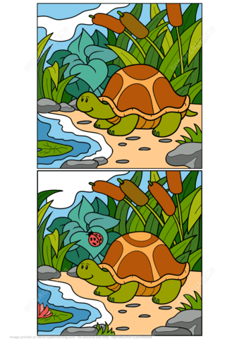
Classe #378 Racconto - La Tartaruga e la Lepre
Santo angelo, Cristo ci insegna l’importanza di porre attenzione ai dettagli.
Trova le differenze tra i disegni.

Slide 4
Classe #378 Racconto - La Tartaruga e la Lepre
Santo angelo, completa la frase:
1. È importante non essere frettolosi o affannati, bensì andare ___________ come a ritmo di una nave da crociera, ma ___________ nella nostra crescita __________________.
2. È necessario ascoltare bene tutti i _______________ che Cristo Lisbet ci comunica.
3. È necessario ________________ a Cristo Lisbet in TUTTO.
4. Sempre avendo la nostra _______________ posta in ____________ ____________.
5. Se abbiamo la ________________ di Cristo Lisbet, la possiamo ___________ nella Sua ___________________ Spirituale.
6. _________________________ per mettere tutti i Suoi _______________ di __________ in pratica.
7. Nostra ___________ __________, Cristo Lisbet con la Sua Grande ____________ è il nostro esempio da seguire.
M
E
T
A

